Slide 1
Теория автоматов и формальные грамматики Регулярные грамматики и конечные автоматы

Slide 2
Основные определения
Приведем некоторые базовые определения теории грамматик.
Алфавит (V) – конечное непустое множество элементов, называемых символами (буквами).
Цепочкой (или словом) в алфавите V называется любая конечная последовательность символов этого алфавита.
Пусть задан алфавит V = {a,b,c}. Тогда α = baaa является словом в алфавите V.
Цепочка, которая не содержит ни одного символа, называется пустой цепочкой и обозначается e.

Slide 3
Основные определения
Длиной цепочки w называется число составляющих ее символов (обозначается |w|), причём каждый символ считается столько раз, сколько раз он встречается в w.
Например, |baaa| = 4 и |e| = 0.
Обозначим через V* - множество, содержащее все цепочки в алфавите V, включая пустую цепочку e.
Обозначим через V+ - множество, содержащее все цепочки в алфавите V, исключая пустую цепочку e.
Например, пусть V = {1,0}, тогда:
V* ={e,0,00,01,10,11, 000,…},
V+ ={0,1,00,01,10,11,000,...}.

Slide 4
Основные определения
Формальный язык – это множество слов (строк, цепочек) над конечным алфавитом V.
Например, множество {a, abb} является языком над алфавитом {a,b}, множество {a^{k}ba^{l} | k ≤ l} является языком над алфавитом {a,b}.
Необходимо различать пустой язык L=Ø и язык, содержащий только пустую цепочку: L={e}.
Поскольку каждый язык является множеством, можно рассматривать операции объединения, пересечения и разности языков, заданных над одним и тем же алфавитом (обозначения L1 ∪ L2, L1 ∩ L2, L1 — L2).

Slide 5
Основные определения
Грамматика – система правил, предназначенная для задания множества цепочек и символов данного алфавита.
G – грамматика; L(G) – язык этой грамматики.

Slide 6
Классификация по Хомскому
Грамматики типа 2. К этому типу относятся контекстно-свободные грамматики (КС-грамматики, бесконтекстные грамматики). Грамматика G = (VT,VN,P,S) называется контекстно-свободной грамматикой (КС-грамматикой), если ее правила вывода имеют вид: A→β, где A ∈ V_{N} ; β∈ V+ для неукорачивающих КС-грамматик, β∈ V* для укорачивающих.
То есть грамматика допускает появление в левой части правила только нетерминального символа. КС-грамматики широко применяются для описания синтаксиса компьютерных языков (программирования).

Slide 7
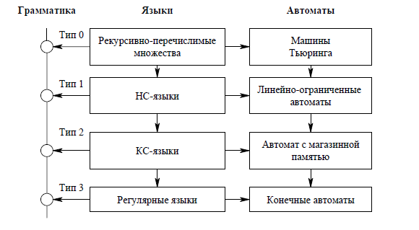
Иерархия: Грамматики – Языки - Автоматы

Slide 8
КС-грамматики и МП-автоматы

Slide 9
КС-грамматики
Контекстно-свободной грамматикой (КС-грамматикой) называется система G = (V_{T},V_{N}, S, P), где V_{T} и V_{N} − непересекающиеся конечные множества терминальных и нетерминальных символов (терминалов и нетерминалов) соответственно;
S ∈ V_{N} – начальный символ, называемый аксиомой грамматики, P − конечное множество правил. Каждое правило в КС-грамматике имеет вид A→a , где A∈V_{N} и
a ∈ (V_{N} ∪V_{T}) *

Slide 10
КС-грамматики
Пример: G₁ = ({r,t}, {S}, S, P) (КС-грамматика), P состоит из правил вида S → rStS| tSrS| ε.
Грамматика порождает множество всех слов в алфавите {r,t}, содержащих одинаковое число букв r и t.
Cлово a = trttrr. Процесс его вывода из аксиомы S :
S ⇒ tSrS ⇒ trStSrS ⇒ trtSrS ⇒ trtSr ⇒ trttSrSr ⇒ trttrr ∈L.

Slide 11
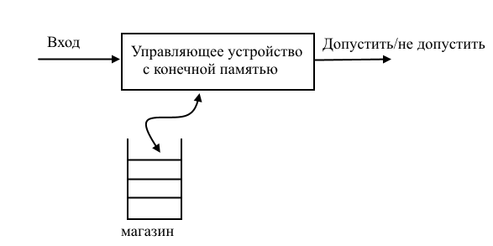
МП-автомат
Автомат с магазинной памятью (МП-автомат)– это НКА, имеющий дополнительную потенциально неограниченную ленту памяти (магазин). В начальный момент времени магазин содержит начальный символ Z₀.

Slide 12
МП-автомат
МП-автоматом называется система S = (Q, X, M, δ, q0, Z0, F),
Q − конечное множество состояний,
X − конечный входной алфавит,
M − конечный алфавит магазинных символов,
δ: Q х (M ∪ {ε}) х X → 2^{QxХ*} - функция переходов,
q0 ∈Q − начальное состояние,
Z₀ − начальный магазинный символ, так называемый маркер дна,
F ⊆ Q − множество заключительных состояний.

Slide 13
МП-автомат
Конфигурация МП-автомата S` − это тройка (q,w,a) ∈ {Q х X* х M*},
q – текущее состояние,
w – оставшаяся часть входного слова, при w= ε – слово прочитано, а – содержимое магазина, при а= ε магазин пуст.
Начальная конфигурация – конфигурация вида (q0, w, Z0), w∈ X∗.
Заключительная конфигурация вида (q, ε, а), где q∈ F и а∈ M*.

Slide 14
МП-автомат
Отношение ├─ называется тактом работы МП-автомата.
Определяется такт следующим образом:
(q, rw, Za) ├─ (q’, w, ya), если множество δ (q, r, Z) содержит (q’, y), где q, q’ ∈ Q, r ∈ X∪ {ε}, w ∈ X*, Z ∈ M и а,y ∈ M*.
Если магазин пуст, то следующий такт невозможен.

Slide 15
МП-автоматы и КС-грамматики
С├─⁰С’ означает, что конфигурация С=С’,
С₀├─^{k}С_{k}, k>=1 означает, что существуют такие конфигурации C₁, …, С_{k-1}, что С_{i}├─С_{i+1}, для всех 0<=i<=k.
Отношение ├─* - рефлексивное транзитивное замыкание отношения ├─ (С├─*С’), означающее С├─^{k}С’, для k>=0.
Отношение ├─⁺ - транзитивное замыкание отношения ├─ (С├─⁺С’), означающее С├─^{k}С’, для k>=1.

Slide 16
МП-автоматы и КС-грамматики
МП-автомат допускает слово w, если
(q0, w, Z0) ├─* (q, ε, а) для некоторых q ∈ F, а ∈ X*.
Язык L(S) допускаемый МП-автоматом S – множество всех входных цепочек, допускаемых автоматом.
L(S) = {w| w∈X*, (q0, w, Z0) ├─* (q, ε, а), q ∈ F, а ∈ M*}.

Slide 17
МП-автоматы и КС-грамматики
По КС-грамматике G возможно построить МП-автомат S_{G} такой, что L_{ε}(S_{G})= L(G).
Для КС-грамматики G=(V_{T}, V_{N}, P, S) строится МП-автомат S_{G}=({q}, V_{T}, V_{T} ∪V_{N}, δ, q, S`, ∅) который допускает язык с опустошением всего магазина.
Функция переходов δ будет определяться следующим образом:
δ(q, ε, M) = {(q, a) | M → a ∈ P} для всех M∈V_{N};
δ(q, r, r) = {(q, ε)} для всех а∈V_{Т}.

Slide 18
МП-автоматы и КС-грамматики
Пример: Необходимо построить МП-автомат, допускающий язык L={r^{n}t^{n}|n>=1}.
Автомат задается формальной системой S=({q₀,q₁,q₂,q₃}, {r,t}, {Z₀, 0}, δ, q₀, {q₃}).

Slide 19
Функция переходов МП-автомата
Q | X∪ {ε} | M | δ
q₀ | r | Z₀ | (q₁, 0Z₀)
q₁ | r | 0 | (q₁, 00)
q1 | t | 0 | (q₂, ε)
q₂ | t | 0 | (q₂, ε)
q₂ | ε | Z₀ | (q₃, Z₀)

Slide 20
МП-автоматы и КС-грамматики
Входное слово rrtt. Последовательность конфигураций автомата S следующая:
(q₀, rrtt, Z₀) ├─
(q₁, rtt, 0Z₀) ├─
(q₁, tt, 00Z₀) ├─
(q₂, t, 0Z₀) ├─
(q₂, ε, Z₀) ├─
(q₃, ε, Z₀)

Slide 21
МП-автоматы и КС-грамматики
Пример 2
G=({r, +, *, (, )}, {E, T, F}, P, E),
правила вывода (Р) имеют вид: E→ E+T, E→ T, T→ T*F, T→ F, F→ (E), F→ r.
Необходимо построить автомат S_{G}.
S_{G}=({q}, Х, М, δ, q, Е, ∅), где Х={r, +, *, (, )}.

Slide 22
МП-автоматы и КС-грамматики
При входе r*(r+r) для S_{G} возможна последовательность конфигураций
(q, r*(r+r), E) ├─ (q, r*(r+r), T) ├─
(q, r*(r+r), T*F) ├─ (q, r*(r+r), F*F) ├─
(q, r*(r+r), r*F) ├─ (q, *(r+r), *F) ├─
(q, (r+r), F) ├─ (q, (r+r), (E)) ├─
(q, r+r), E+T)) ├─ (q, r+r), T+T)) ├─
(q, r+r), F+T)) ├─ (q, r+r), r+T)) ├─
(q, +r), +T)) ├─ (q, r), T)) ├─
(q, r), F)) ├─ (q, r), r)) ├─
(q, ), )) ├─ (q, ε, ε).

Slide 23
Функция переходов МП-автомата S_{G}
Q | X ∪ {ε} | M | δ
q | ε | E | {(q, E+T), (q, T)}
q | ε | T | {(q, T*F), (q, F)}
q | ε | F | {(q, E), (q, r)}
q | r | r | (q, ε)
q | + | + | (q, ε)
q | * | * | (q, ε)
q | ( | ( | (q, ε)
q | ) | ) | (q, ε)

Slide 24
МП-автоматы и КС-грамматики
Приведенная последовательность соответствует левому выводу слова r*(r+r) в КС-грамматике G. E ⇒ T ⇒ T *F ⇒ F *F ⇒r*F ⇒ r*(E) ⇒ r*(E +T) ⇒r*(T +T) ⇒ ⇒ r*(F +T) ⇒r*(r +T) ⇒r*(r + F) ⇒r*(r + r)∈L(G).

